Slide 1
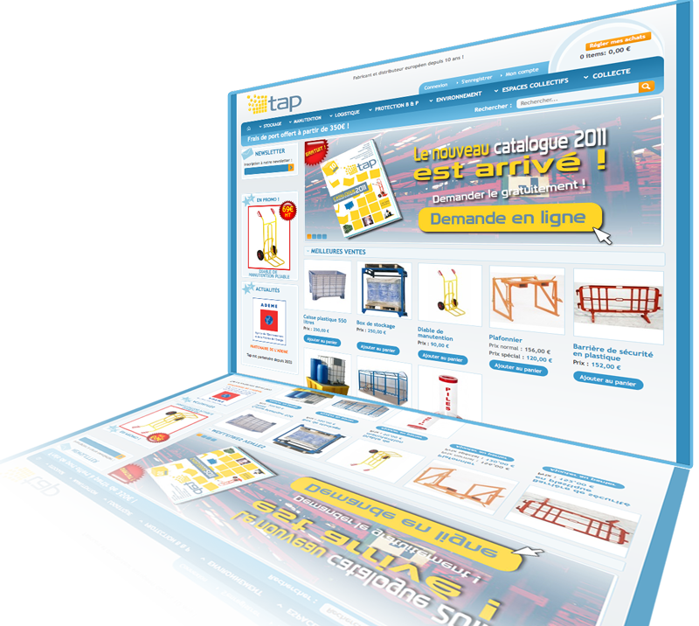
E-procurement
Approvisionnement sur www.tap-france.com

Slide 2
E-procurement
Le e-procurement est un mode d'approvisionnement basé sur le commerce électronique interentreprises. Le traitement des commandes entre les clients et leurs fournisseurs est automatisé, simplifiant ainsi la gestion des achats hors production.
Un outil d’e-procurement est une application web, simple d'emploi, qui permet à ses utilisateurs de sélectionner sur le catalogue virtuel les produits dont ils ont besoin et de les commander.
Ce système permet également de gérer les flux d’autorisation interne (workflow).

Slide 3
Approvisionnement sur www.tap-france.com
Identification sécurisée par login et mot de passe
Commande en ligne avec tarif négocié
Processus d’enregistrement de la commande immédiat
Confirmation et état d’avancement disponibles sur votre compte pro et par email
Mise à disposition des documents commerciaux en ligne
Mémorisation des paniers d’achats
UN PROCESSUS D’APPROVISIONNEMENT
SIMPLE, SECURISE ET INTUITIF !

Slide 4
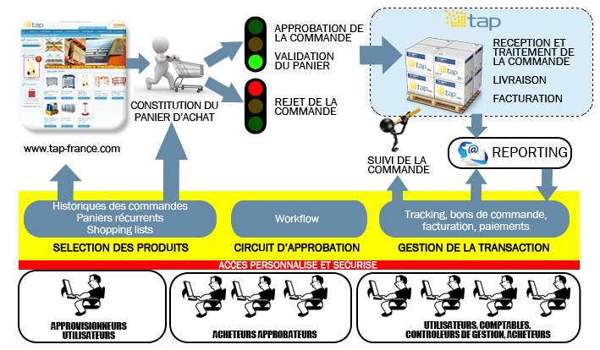

Slide 5
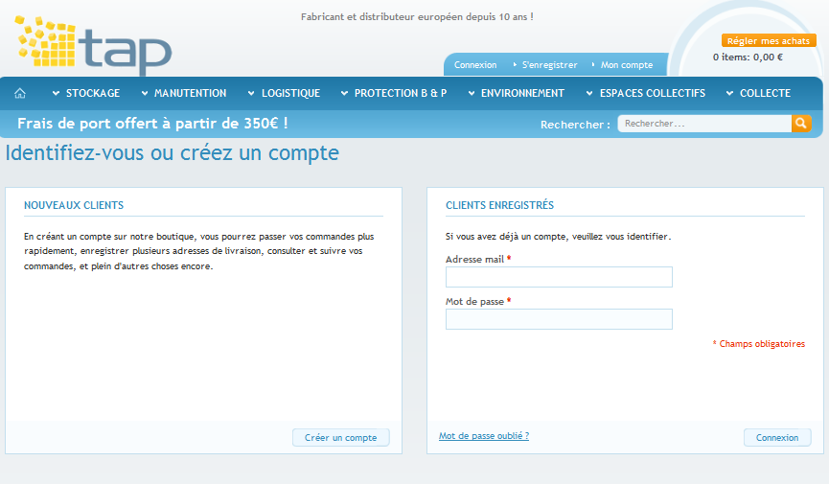
1 - IDENTIFICATION
Accès au compte pro sécurisé
par login et mot de passe

Slide 6
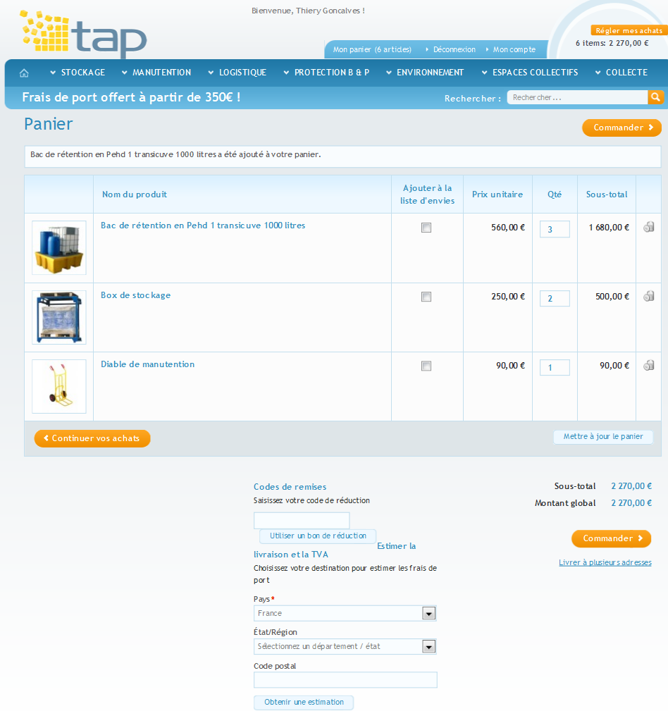
2 - COMMANDE
Constitution du panier d’achats
Création de catalogues personnalisés
Mémorisation du panier
Création d’une nouvelle commande à partir d’une ancienne

Slide 7
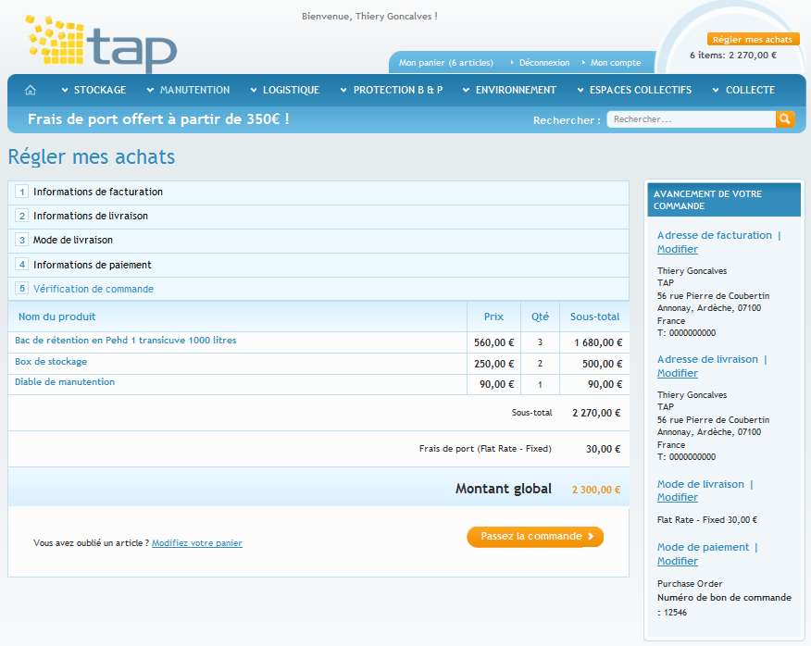
3 - RECAPITULATIF
Choix du mode de paiement
Choix du mode de livraison
Validation de la commande
en interne
Prise en charge automatique
de la commande
Information par email de
l’état d’avancement de la commande

Slide 8
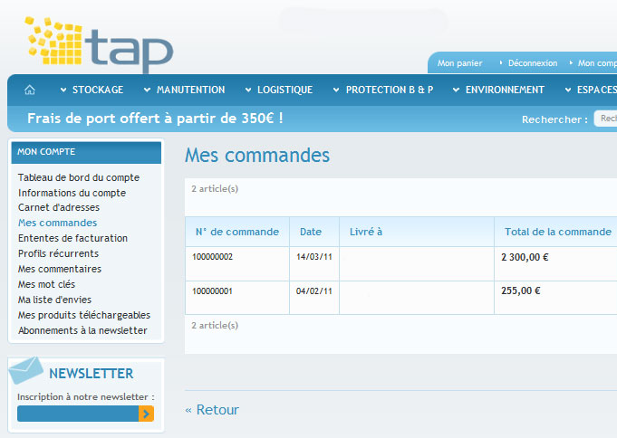
4 - COMPTE PRO
Historiques et statut des commandes
Gestion du compte
Carnets d’adresses
Catalogues
Documents administratifs
etc.

Slide 9
DE NOMBREUX AVANTAGES
Allègement des coûts administratifs
Raccourcissement des cycles d'achats et d'exécution des commandes
Amélioration des pratiques de gestion des stocks
Renforcement du contrôle des achats grâce à une automatisation des processus
Gestion stratégique des achats
Mise à disposition des documents
Gestion des catalogues personnalisés

Slide 10
Pour plus d’infos, conctactez nous
01 30 56 63 88
contact@tap-france.com
www.tap-france.com
TAP AGENCE NORD
ZA Sainte Apolline
78370 PLAISIR
TEL : 01 30 56 63 88
FAX : 01 30 56 63 87
TAP AGENCE SUD
AVENUE MARC SEGUIN
26240 SAINT VALLIER
TEL : 04 69 65 65 20
FAX : 04 75 03 53 18

